Slide 1
Case 7: Remburssi & Konossementti
Antti Lehto, Asko Pasanen, Hanna Putaala

Slide 2
Case lyhykäisyydessään
Jalonojan Juusto (JJ) ostanut ranskalaisesta yhtiöltä Fromagerie Général Ardennes S.A. (FGA) erän juustoa, jonka FGA on sitoutunut toimittamaan ostajalle 30.5. mennessä. Maksutapana on remburssi.
Myyntisopimuksessa on sovittu toimituslauseke (incoterms) ehdoista ja kuljetus tullaan tekemään CIF:in (Cost, Insurance, Freight) mukaisesti. Tavaran tulisi saapua 26.11.
FGA on tehnyt sopimuksen kuljettamisesta Frenchlines Ltd:n (FL) kanssa.
Rahtausyritykselle ei ollut toimitussopimuksessa asetettu vastuuta lievästä huolimattomuudesta koskien varastointia ja ahtaamista.
Kononssementissa, joka luovutettiin rahtaajalle, sisälsi pakollisen sopimusehdon (paramount Clause), jossa viitattiin vastuunvapautumisesta Hague-Visby -sääntöjen mukaisesti
Poikkeukset vastuusta; "These exceptions build upon the four common law exceptions applicable to every carriage: act of God, Queen’s enemies, inherent vice and a general average sacrifice."
Kononssementti oli puhdas, sen mukaan hyödykkeet olivat hyvässä järjestyksessä sekä kunnossa.
Määränpäässä tavaraa purettaessa huomattiin, että osa pakkauksista oli rikkonaisia ja osa juustoista oli tämän takia pilalla.
Missio: Mitkä ovat osapuolien vastuut syntyneistä tappioista? Voiko JJ estää pankkia maksamasta tätä remburssia vedoten huonoon laatuun ja käsittelyyn.

Slide 3
Remburssi
Maksutapa, jossa ostajan pankki sitoutuu maksamaan kauppahinnan myyjälle, kun tämä on esittänyt remburssi ehtojen mukaiset asiakirjat myyjän pankille (peruuttamaton sopimus)
Suojaa sekä myyjää että ostajaa vastakkaiseen osapuoleen liittyviltä riskeiltä sekä kansainvälisessä kaupassa maakohtaisilta taloudellisilta ja poliittisilta riskeiltä
Remburssi avataan ennen tavaran toimittamista ostajan toimesta
Avatakseen remburssin, ostajalla oltava maksukykyä
Ostajan pankki maksaa myyjälle suoritteen vasta remburssi ehtojen määrittelemien asiakirjojen toimittamisen jälkeen
Myyjä saa maksusuorituksen ainoastaan toimimalla ostajan ja myyjän välille asetettujen ehtojen mukaan
Lähteet: Finnvera.fi, Logistiikanmaailma.fi

Slide 4
MYYJÄ
Remburssi -sopimus
OSTAJA
1.
Toimeksianto
remburssin
avaamisesta myyjän
hyväksi
Pankki A
ilmoittaa avatusta
Remburssista
myyjälle. Pankki A
vahvistaa remburssin,
ja sitoutuu
maksamaan
kauppahinnan
myyjän täytettyä
remburssin ehdot
2.
5.
Pankki A
(myyjän pankki)
Pankki B
(ostajan pankki)
4.
Pankki B avaa remburssin myyjän pankkiin. Remburssissa määritellään ehdot, joiden perusteella myyjä saa suorituksen ostajan pankilta.
Lähteet: Finnvera.fi, Logistiikanmaailma.fi

Slide 5
MYYJÄ
Remburssi -sopimus
OSTAJA
1.
6.
Myyjä valmistaa ja toimittaa
tavaran, sekä esittää
pyydettävät asiakirjat
pankille A
Toimeksianto
remburssin
avaamisesta myyjän
hyväksi
7.
Pankki A
ilmoittaa avatusta
Remburssista
myyjälle. Pankki A
vahvistaa remburssin,
ja sitoutuu
maksamaan
kauppahinnan
myyjän täytettyä
remburssin ehdot
2.
Maksu
8.
5.
Pankki A toteaa remburssin ehdot täyttyneiksi, maksaa myyjälle kauppahinnan ja toimittaa asiakirjat edelleen pankkiin B
Pankki A
(myyjän pankki)
9.
Pankki B
(ostajan pankki)
4.
Pankki B avaa remburssin myyjän pankkiin. Remburssissa määritellään ehdot, joiden perusteella myyjä saa suorituksen ostajan pankilta.
Lähteet: Finnvera.fi, Logistiikanmaailma.fi

Slide 6
MYYJÄ
Remburssi -sopimus
OSTAJA
1.
6.
Myyjä valmistaa ja toimittaa
tavaran, sekä esittää
pyydettävät asiakirjat
pankille A
Tavaran toimitus
määräpaikkaan
Toimeksianto
remburssin
avaamisesta myyjän
hyväksi
7.
Pankki A
ilmoittaa avatusta
Remburssista
myyjälle. Pankki A
vahvistaa remburssin,
ja sitoutuu
maksamaan
kauppahinnan
myyjän täytettyä
remburssin ehdot
2.
Maksu
8.
5.
11
Pankki B tarkistaa asiakirjat ja
toimittaa ne edelleen ostajalle,
maksaa remburssin pankille A ehtojen mukaisesti
Pankki A toteaa remburssin ehdot täyttyneiksi, maksaa myyjälle kauppahinnan ja toimittaa asiakirjat edelleen pankkiin B
Maksu
Pankki A
(myyjän pankki)
10
9.
Pankki B
(ostajan pankki)
4.
Pankki B avaa remburssin myyjän pankkiin. Remburssissa määritellään ehdot, joiden perusteella myyjä saa suorituksen ostajan pankilta.
Lähteet: Finnvera.fi, Logistiikanmaailma.fi

Slide 7
MYYJÄ
Remburssi -sopimus
OSTAJA
1.
6.
Myyjä valmistaa ja toimittaa
tavaran, sekä esittää
pyydettävät asiakirjat
pankille A
Tavaran toimitus
määräpaikkaan
Toimeksianto
remburssin
avaamisesta myyjän
hyväksi
7.
12
Pankki A
ilmoittaa avatusta
Remburssista
myyjälle. Pankki A
vahvistaa remburssin,
ja sitoutuu
maksamaan
kauppahinnan
myyjän täytettyä
remburssin ehdot
Ostaja toteaa asiakirjojen mukaiset ehdot täyttyneiksi ja maksaa kauppahinnan pankilleen B
2.
Maksu
8.
5.
11
Pankki B tarkistaa asiakirjat ja
toimittaa ne edelleen ostajalle,
maksaa remburssin pankille A ehtojen mukaisesti
Pankki A toteaa remburssin ehdot täyttyneiksi, maksaa myyjälle kauppahinnan ja toimittaa asiakirjat edelleen pankkiin B
Maksu
Pankki A
(myyjän pankki)
10
9.
Pankki B
(ostajan pankki)
4.
Pankki B avaa remburssin myyjän pankkiin. Remburssissa määritellään ehdot, joiden perusteella myyjä saa suorituksen ostajan pankilta.
Lähteet: Finnvera.fi, Logistiikanmaailma.fi

Slide 8
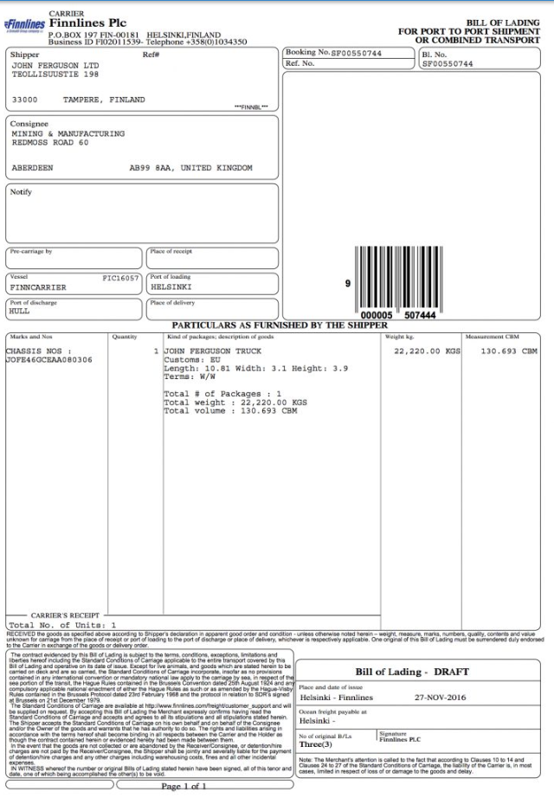
Konossementti
Rahdinkuljettajan antama tai hänen puolestaan annettu asiakirja, joka on:
TODISTE kuljetussopimuksesta
KUITTI siitä, että rahdinkuljettaja on vastaanottanut tavaran kuljetusta varten tai lastannut tavaran alukseen
SITOUMUS toimittaa tavara määräpaikkaan
SITOUMUS luovuttaa tavara määräpaikassa ainoastaan sille, joka esittää alkuperäisen konossementin (= asiakirjan palauttamista vastaan).
Lähde: Logistiikanmaailma.fi

Slide 9
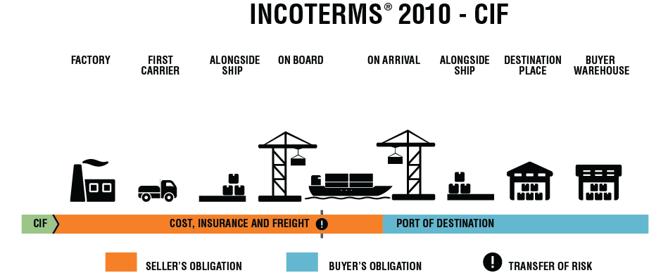
Vastuiden määrittäminen
Lähde: Internationalcommercialterms.guru

Slide 10
Kuljetus ja rahti maksettuina (nimetty määräsatama)
Myyjä toimittaa tavaran ostajalle lastaamalla sen alukseen lastaussatamassa sovittuna toimitusaikana.
Myyjä maksaa kustannukset ja vastaa tavaralle aiheutuvista vahingoista, kunnes hän on toimittanut sen.
Myyjä tekee kuljetussopimuksen ja maksaa rahdin sovittuun määräpaikkaan.
Myyjä hoitaa vientimuodollisuudet.
Myyjä vakuuttaa tavaran ostajan puolesta kuljetuksen aikaisten vahinkojen varalta.
Ostaja vastaanottaa toimituksen myyjältä, kun myyjä on lastannut tavaran alukseen lastaussatamassa.
Ostaja vastaanottaa tavaran rahdinkuljettajalta määräpaikalla.
Ostaja maksaa kustannukset lukuunottamatta rahtia ja vastaa tavaralle aiheutuvista vahingoista sen jälkeen, kun se on toimitettu.
Ostaja hoitaa tuontimuodollisuudet.
Lähde: Logistiikanmaailma.fi

Slide 11
CIF avainkohdat tapauksessa.
Toimitus myyjältä ostajalle tapahtuu lähtösatamassa silloin, kun myyjä lastaa tavaran alukseen. Ostaja vastaanottaa tavaran rahdinkuljettajalta toimituslausekkeen yhteydessä mainitussa määräsatamassa, josta myyjä ja ostaja olivat sopineet. (Lastaussatama - Määräsatama)
Riski siirtyy myyjältä ostajalle toimitushetkellä. Koska toimituksen jälkeinen riski on ostajalla, ostaja esittää korvausvaatimuksen mahdollisista kuljetuksen aikaisista vaurioista tai tavaran tuhoutumisesta myyjän osoittamalle vakuutusyhtiölle. Se korvaa vahingon vakuutusehtojen mukaisesti ja esittää vaatimuksen regressinä edelleen rahdinkuljettajalle.
Näyttönä toimituksesta myyjä saa rahdinkuljettajalta asiakirjan, joka osoittaa tavaroiden olleen lastatuna alukseen. Jos asiakirja on konossementti, sen on oltava ”on board” -konossementti.
Myyjä vakuuttaa tavaran kustannuksellaan ostajan puolesta hyvämaineisessa yhtiössä lastaussatamasta määräsatamaan. Vakuutus kattaa tavaran tuhoutumisen, vahingoittumisen ja yhteishaverin. Vakuutus on otettava vähintään minimiehdoin. Käytännössä vakuutus on useimmiten otettu mahdollisimman laajoin ehdoin. Vakuutusarvo on tavaran CIF-arvo+10%. Myyjän tulee antaa ostajalle näyttö vakuutuksen ottamisesta.

Slide 12
Voiko JJ estää pankkiaan maksamasta remburssi –sopimuksen mukaista suoritusta myyjälle juusto heikon laadun vuoksi?
Vahingon vastuu on siirtynyt myyjältä ostajalle toimitushetkellä eli siinä kohtaa, kun hyödykkeet ovat lastattu lähtösatamassa rahdinkuljettajalle, ja konossementissa on todettu hyödykkeiden kunnon olevan hyvä
Olettaen, että konossementti on laadittu ja toteutettu asianmukaisesti, vahinko on tapahtunut tavaroiden ollessa ostajan vastuulla
Mikäli pankki on saanut kaikki remburssisopimuksen mukaiset asiakirjat myyjältä ja todennut niiden täyttävän ehdot, pankki ei voi kieltäytyä maksun suorittamisesta
Pohdintaa:
Tarkistiko myyjä/myyjän edustaja määräsatamassa konossementin oikeellisuuden? Mikäli myyjä/edustaja ei ole voinut tarkistaa hyödykkeiden laatua määräsatamassa, konossementtiin lisätään varauma. Puhdas konossementti = ei varausta.
Jos ei, oliko konossementti oikeasti puhdas vai oliko myyjä ja rahtaaja voineet sopia puhtaasta konossementista, vaikka hyödykkeet olisivat vahingoittuneet (petos) tai oliko konossementti laadittu huolimattomasti?

Slide 13
Kiitos!

